Slide 1
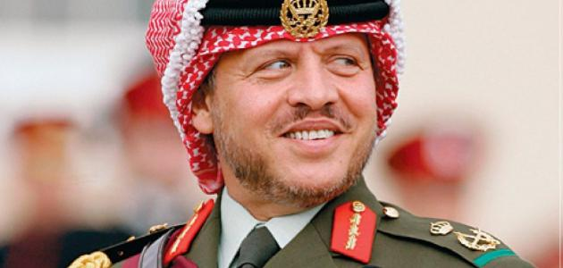
الملك عبد الله الثاني.
نتايا سابا

Slide 2
دعونا نتعرف على الملك عبد الله الثاني.
الملك عبد الله الثاني هو ملك المملكة الأردنية الهاشمية. وقد تسلم سلطاته الدستورية كملك يوم وفاة والده الملك الحسين بن طلال في السابع من شهر شباط عام 1999.

Slide 3
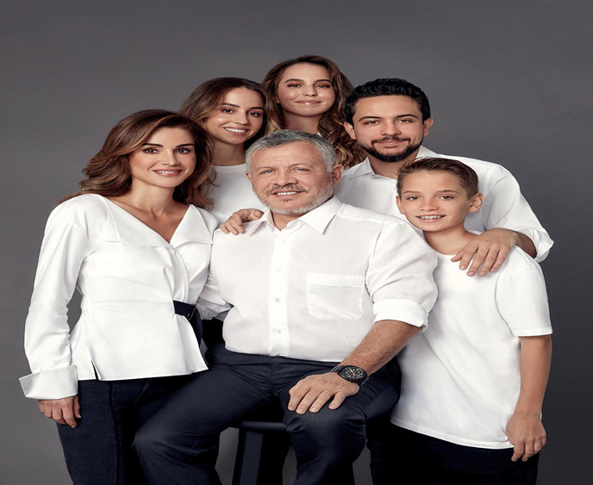
يبلغ الماك من العمر ستين عاماً. للملك عبد الله الثاني أربعة إخوة و ست إخوات, هو الإبن الأكبر للملك حسين بن طلال. تزوج الملك عبد الله الثاني من الملكة رانية و أنجبا أربع أبناء: الأمير حسين و الأميرة إيمان و الأميرة سلمى و الأمير هاشم.

Slide 4
إنجازات الملك عبد الله الثاني في مجال التعليم.
الملك لديه رؤية لتطوير النظام التعليمي وتحسين واقع التعليم. ولتحقيق هذه الرؤية سيتم:
تأسيس مدارس للتميز.
انشاء وتوسع وصيانة العديد من المدارس.
تزويد المدارس بالحقائب المدرسية والملابس المدرسية الشتوية.

Slide 5
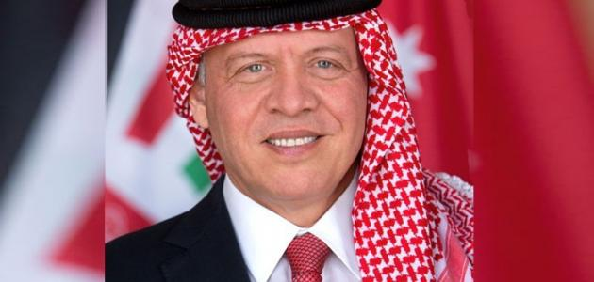
شكرا

